Slide 1








Chào mừng thầy cô và các em đến với môn Toán

Slide 2



Đoán hình

Slide 3
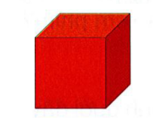
Khối hộp lập phương
Khối hộp chữ nhật

Slide 4
Hình tron
Hình tam giác

Slide 5
Hình vuông
Hình chữ nhật

Slide 6
CHỦ ĐỀ 4
KHỐI LẬP PHƯƠNG. KHỐI HỘP CHỮ NHẬT
BÀI 16: LUYỆN TẬP CHUNG

Slide 7
Tiết 1

Slide 8

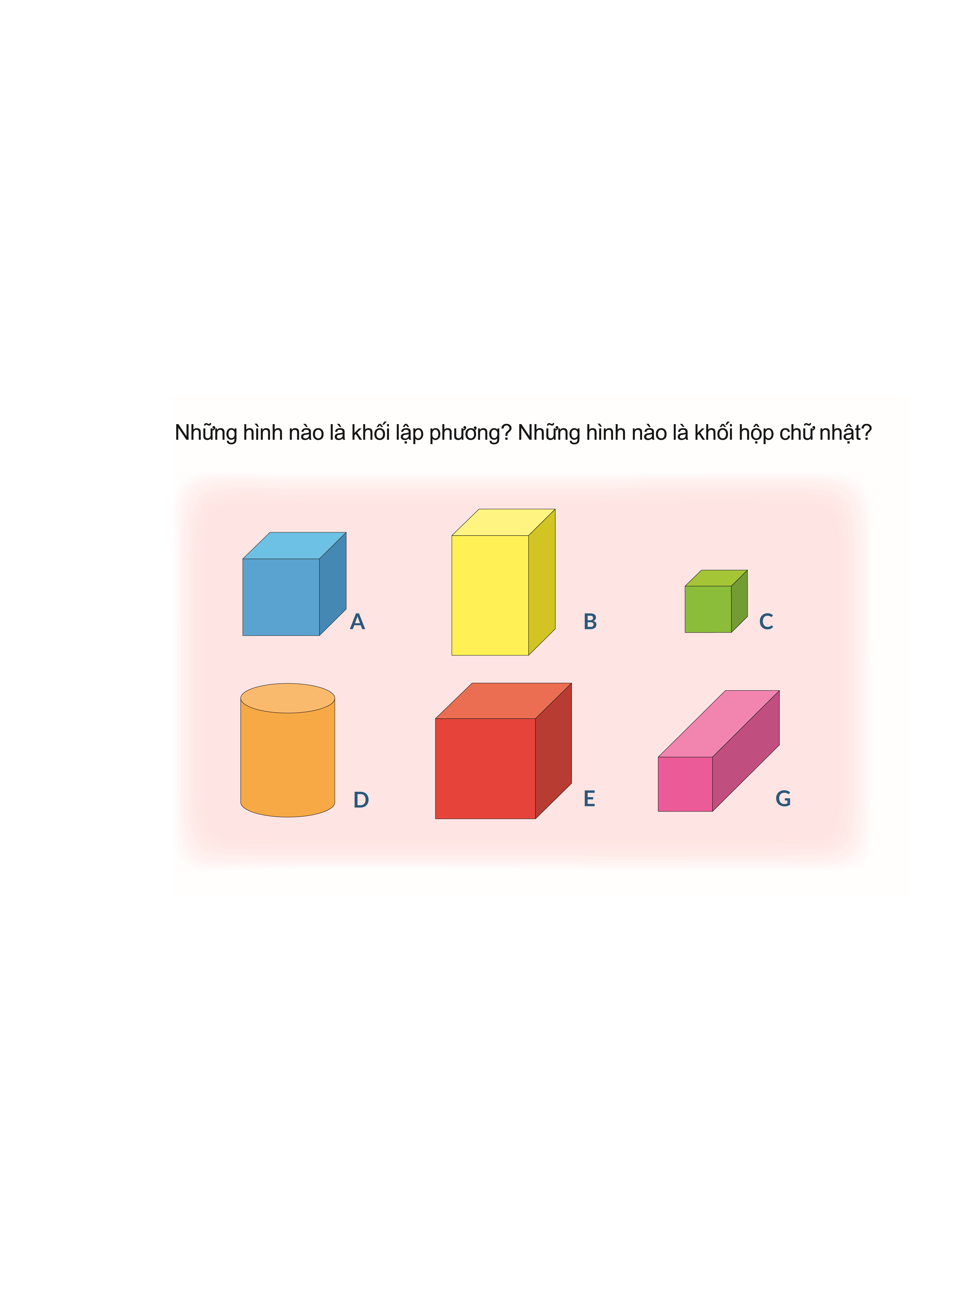

Đố các bạn những hình nào là khối lập phương?

Slide 9
Đố các bạn những hình nào là khối hộp chữ nhật?

Slide 10
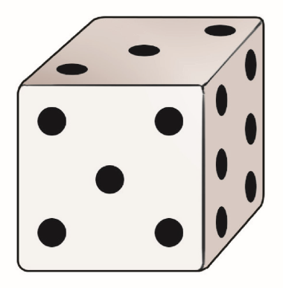

Đố các bạn số chấm trên các mặt xúc xắc là bao nhiêu?
5
- Mặt trước xúc xắc có số chấm là:
?
6
- Mặt bên phải xúc xắc có số chấm là:
?
3
?
- Mặt trên xúc xắc có số chấm là:

